Slide 1
Flappy Bird
Санжаров Андрей Анатольевич

Slide 2
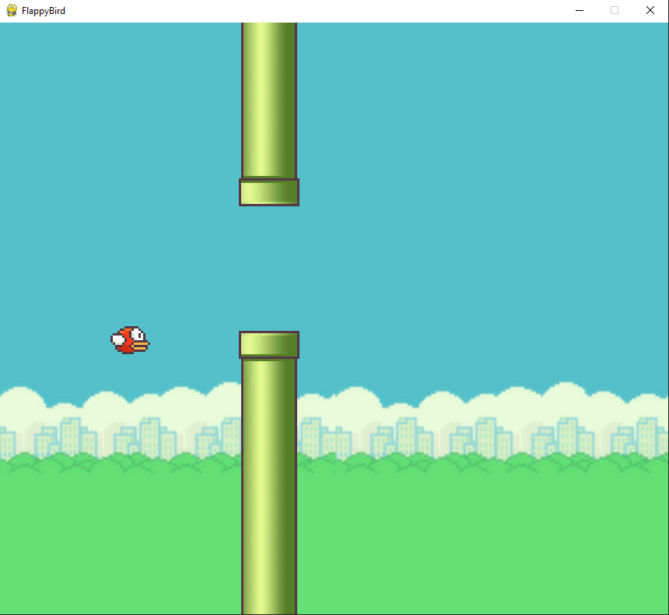
Игровая механика
Игрок должен управлять птицей, чтобы та не врезалась в генерируемые трубы. Подлет осуществляется нажатием ЛКМ.

Slide 3



Реализация
Классы: Bird, Pipes, Restart(появляющаяся кнопка, при нажатии на которую снова можно играть)
Из библиотек потребуется только Pygame
Спрайты:
Птица Кнопка
Трубы

Slide 4
Дальнейшие этапы развития
Можно добавить:
Счет очков и возможность ставить рекорды
Смену оформления игры
Анимации
Звуки
А еще я пытался сделать exe, но оно не сработало
Игра самодостаточна и в доработке не нуждается, это шедевр

Slide 5
Спасибо за внимание!

